Slide 3
Уважаемые жители планета Земля. Вас приветствуют жители планеты Альфа. Она очень похожа на вашу родную землю. Умоляем, помогите! Наша планета погибает!

Slide 7
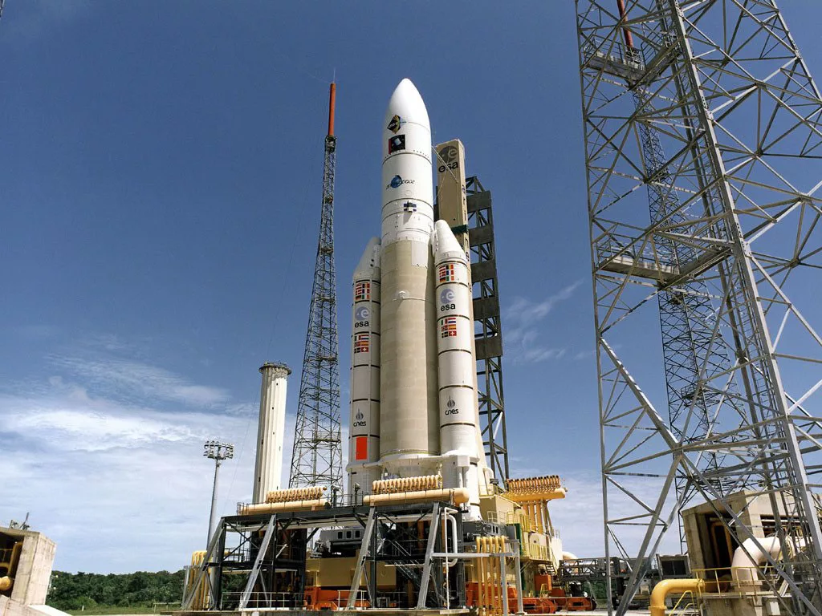

Slide 9
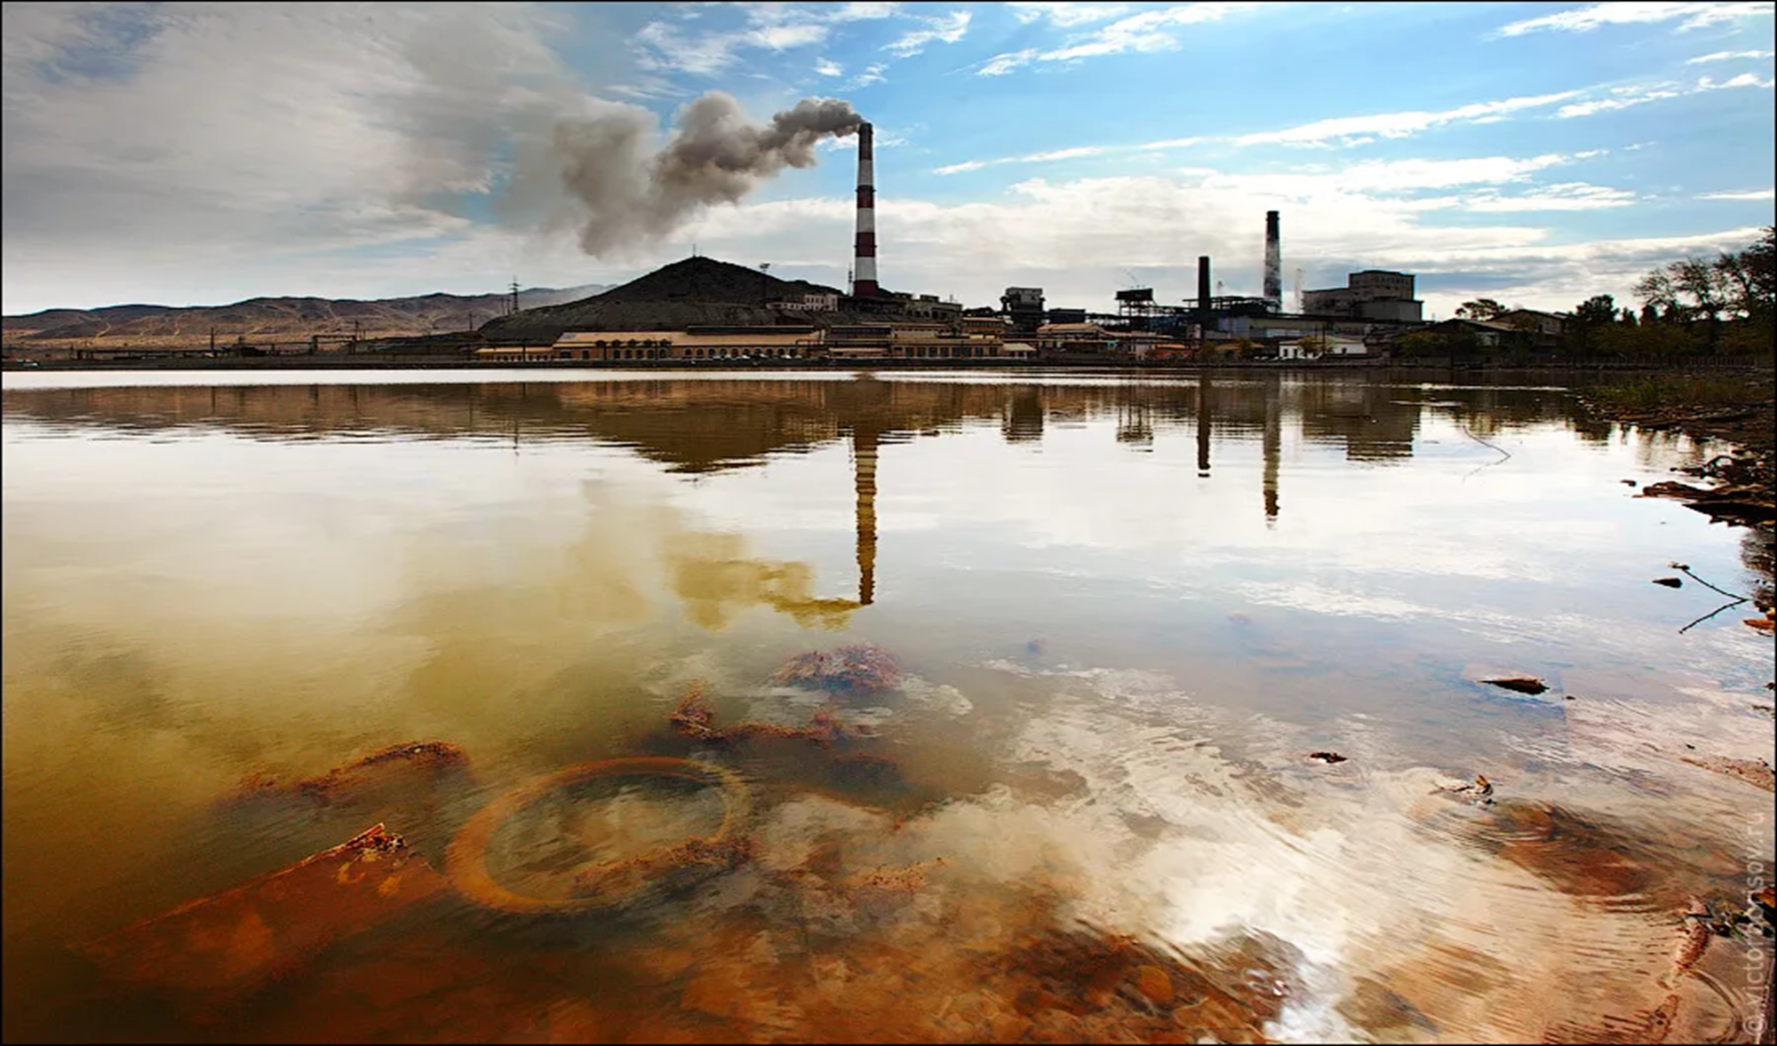
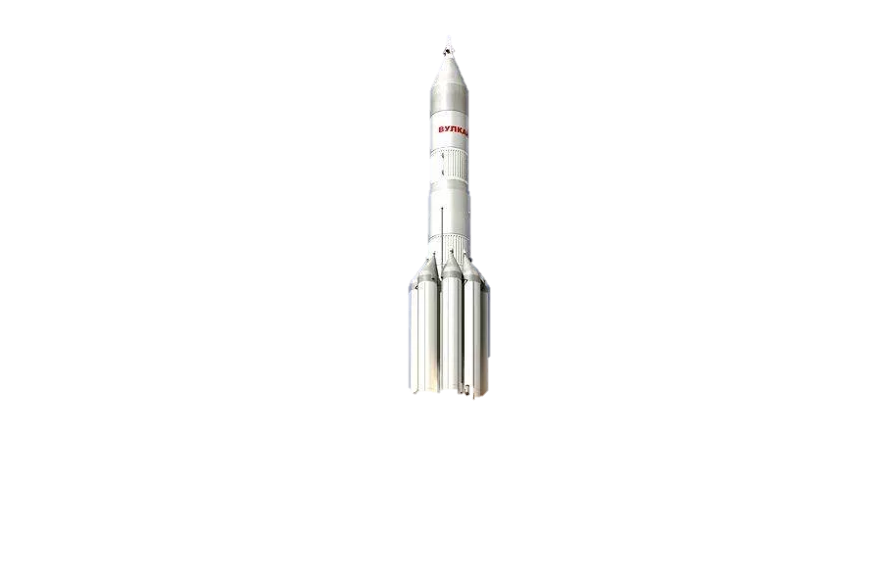

Slide 10
